Slide 1
Refactor súborovej štruktúry v jazyku javascript
Peter Kúdela
Notes:
Tak ja vám dnes poviem niečo o súborovej štruktúre projektu v jazyku javascritp a jej refaktorovaní.

Slide 2
Modulárnosť
Prečo
Ako
Kedy
Notes:
Takže modulárnosť, akési rozdelenie veččieho celku na menšie samostatné jednotky. Som si istý, že všetci čo sme tu tento princíp prí programovaní aplikujeme a nepíšeme jeden monolitický súbor obsahujúci všetku logiku nášho programu rozsahovo na 2000 riadkov. Čo sa však často stáva problémom je kedy ju aplikovať, o tom so povieme trocha neskôr

Slide 3
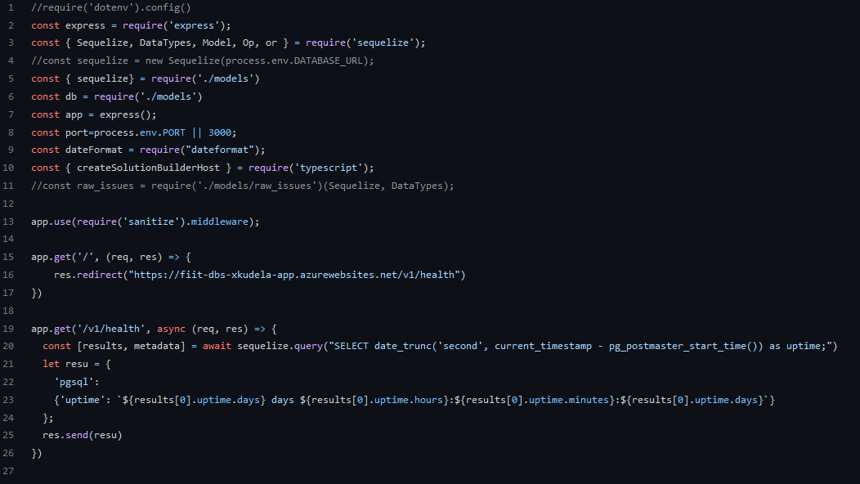
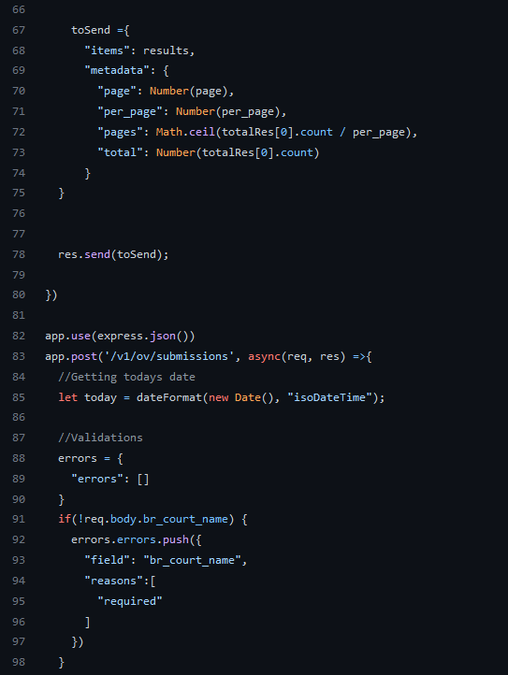

Notes:
Tu som zobral časti môjho starého kódu z predmetu dbs, bolo to prvý raz čo som sa stretol s programovaním rest api, a preto to vyzeralo asi takto...

Slide 4
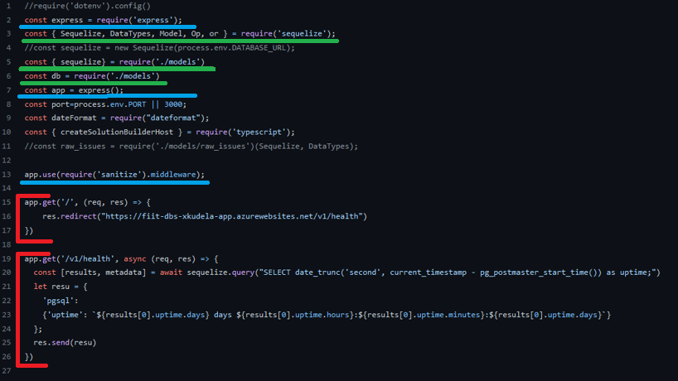
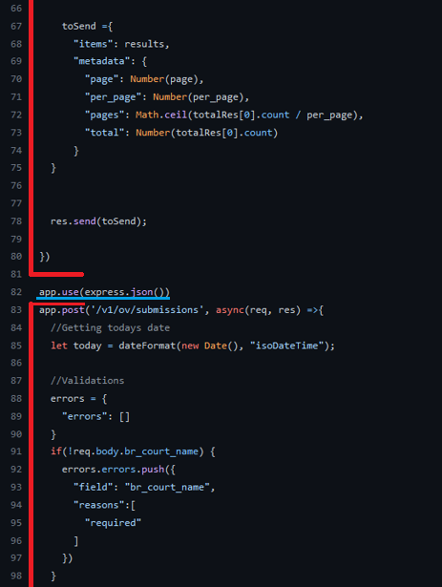
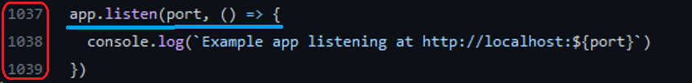
Notes:
Modrým som vyznačil všetok kód týkajúci sa express aplikácie, jej inicializovanie a pridávanie middlewearu. Zeleným som vyznačil inicializovanie premenných, pomocou ktorých ďalej manipulujem s databázou, a červeným logiku endpointov. Je tu pekne vidieť že štruktúra tohto kódu nie je zrovna... ideálna. Poriadie je chaotické, začnem používať middlewear medzi dvoma endpointami a logiku, kde aplikácia začne počúvať dosiahneme až na riadku nad 1000

Slide 5

Notes:
Spätne som sa teda pozrel na môj monolitický dbs kód a identifikoval som časti kódu ktoré patria k sebe ako jeden modul. Ako tento kód teraz ale reálne refaktorovať?

Slide 6
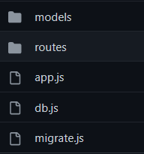
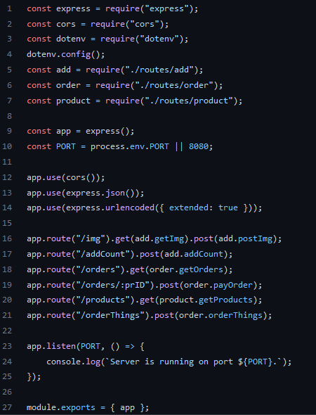
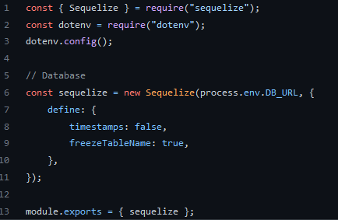
Notes:
Tu je už ukážka môjho kódu z predmetu VAVJS, ten starý kód z DBS som zatiaľ nerefaktoroval, no som si dosť istý, že refaktorovaný kód by vyzeral veľmi podobne tomuto, skrz to, že oba sú express rest api. Tento kód je o toľok prehľadnejší, že celý app.js súbor sa zmestil na jeden slide, všetky endpointy sú totiž importované zo svojich vlastných súborov. Inicializácia databázy má tiež vlastný modul, a celkovo, takýto kód sa rozhodne ľahšie číta. Je to však ideálna štruktúra takejto aplikácie?

Slide 7
Express framework je veľmi „unopinionated“
Neexistuje jeden správny spôsob ako rozdeliť logiku aplikácie
Notes:
Pravdou je, že neexistuje jeden správny spôsob, ako rozdeliť logiku takejto aplikácie, každý developer si časom vyvinie svoj vlastný štýl podľa ktorého sa rozhoduje čo rozdeluje, a čo spája. Preto nemôžm ponúknuť definitívne riešenie no aspoň návrh súborovej štruktúry.

Slide 8
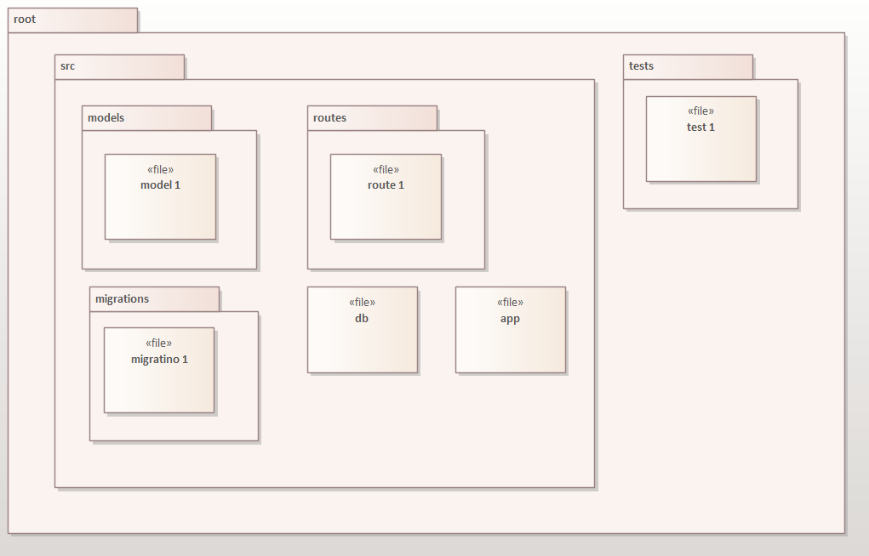

Slide 9
Vo finálnej práci
Zrefaktorovať starý DBS kód a porovnať efektivitu pred a po refaktore (Čas)
Zaoberať sa súborovou štruktúrou React frameworku
Zaoberať sa problematikou prílišnej modularizácie (príliš hlboké stromy)

Slide 10

Otázky

Slide 11
Zdroje
https://www.dictionary.com/browse/modularity
https://medium.com/codechef-vit/a-better-project-structure-with-express-and-node-js-c23abc2d736f
https://blog.logrocket.com/organizing-express-js-project-structure-better-productivity/
https://developer.mozilla.org/en-US/docs/Learn/Server-side/Express_Nodejs/Introduction
Ilustrácie
https://www.freepik.com/

